Slide 1
DUM - Digitální Učební Materiál
Název školy: Střední odborná škola obchodní s.r.o.
Broumovská 839
460 01 Liberec 6
IČO: 25018507 REDIZO: 600010520

Slide 2
Vzdělávací oblast: Informační a komunikační technologie
Název a číslo DUMu: Názvy zemí; VY_32_INOVACE_E3_11 ÷ 20
Anotace: Názvy evropských zemí a hlavních měst, předložka „in“, „nach“, „aus“, sloveso „sein“ v préteritu
Třída a datum ověření: 2.A;25.9.,2012
Autor: Mgr. Martina Havlasová
Registrační číslo : CZ.1.07/1.5.00/34.0701

Slide 3
Ländernamen
Länder, Hauptstädte
Präposition „in“, „nach“, „aus“
Verb sein - Präteritum

Slide 4
Europäische Länder - Hauptstädte
1.Belgien 2.Bulgarien 3.Dänemark 4.Deutschland 5.Estland 6.Finnland 7.Frankreich 8.Griechenland 9.Grossbritanien 10.Italien 11.Irland 12.Lettland 13.Litauen 14.Luxemburg 15.Malta 16.Niederlande 17.Österreich 18.Polen 19.Portugal 20.Rumänien
Brüssel
Sofia
Kopenhagen
Berlin
Tallinn
Helsinki
Paris
Athen
London
Rom
Dublin
Riga
Vilnius
Luxemburg
La Valletta
Amsterdam
Wien
Warschau
Lissabon
Bucarest

Slide 5
21.Schweden
22.Slowakei
23.Slowenien
24.Spanien
25.Tschechei
26.Ungarn
27.Zypern
28.Albanien
29.Andorra
30.Bosnien-Herzegowina
31.Island
32.Kroatien
33.Liechtenstein
Stockholm
Bratislava
Ljubljana
Madrid
Prag
Budapest
Nikosia
Tirana
Andorra
Sarajevo
Reykjavik
Zagreb
Vaduz

Slide 6
34.Mazedonien
35.Moldavien
36.Monaco
37.Montenegro
38.Norwegen
39.Russland
40.San Marino
41.Serbien
42.Schweiz
43.Türkei
44.Ukraine
45.Vatikan
46.Weissrussland
Skopje
Chisinau (Kischinau)
Monaco
Podgorica
Oslo
Moskau
San Marino
Belgrad
Bern
Ankara
Kiew
Vatikan
Minsk

Slide 7
Präpositionen „in“, „nach“ „aus“
Land | Woher? | Wo? | Wohin?
Deutschland | aus Deutschland | in Deutschland | nach Deutschland
Österreich | aus Österreich | in Österreich | nach Österreich
Tschechien | aus Tschechien | in Tschechien | nach Tschechien
Italien | aus Italien | in Italien | nach Italien
Polen | aus Polen | in Polen | nach Polen
Frankreich | aus Frankreich | in Frankreich | nach Frankreich
Schweden | aus Schweden | in Schweden | nach Schweden

Slide 8
Ausnahmen – manche Länder haben Artikel „die“
Land | Woher? | Wo? | Wohin?
Die Schweiz | aus der Schweiz | in der Schweiz | in die Schweiz
Die Slowakei | aus der Slowakei | in der Slowakei | in die Slowakei
Die Ukraine | aus der Ukraine | in der Ukraine | in die Ukraine
Die Niederlande | aus den Niederlanden | in den Niederlanden | in die Niederlande

Slide 9
Verb „sein“ - Präteritum
Wo warst du schon? Ich war in Deutschland, in Polen, in der Schweiz, in Griechenland, in Kroatien,… .
sein – Sg. | Pl.
ich war | wir waren
du warst | ihr wart
er war | sie waren

Slide 10
Ergänze richtige Präpositionen:
1. Mein Freund spricht Italienisch. Er kommt … Italien.
2. Im Sommer fahren wir … Griechenland.
3. Meine Cousine lebt seit 6 Jahren … Frankreich.
4. Im Winter waren wir … Slowakei.
5. Bodensee liegt … Schweiz.
6.Fährst du mit uns … Türkei?

Slide 11
Antworte auf diese Fragen?
1. Welche europäische Länder hast du schon besucht?
2. Warst du schon in der Schweiz?
3. Wo warst du in den letzten Ferien?
4. Welche Länder möchtest du besuchen? Warum?
5. Möchtest du im Ausland leben? Warum?

Slide 12
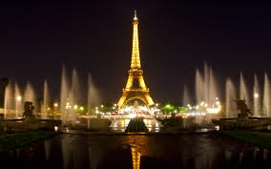
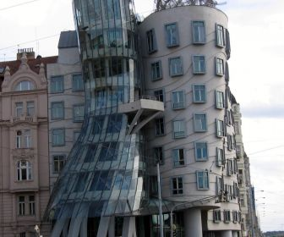
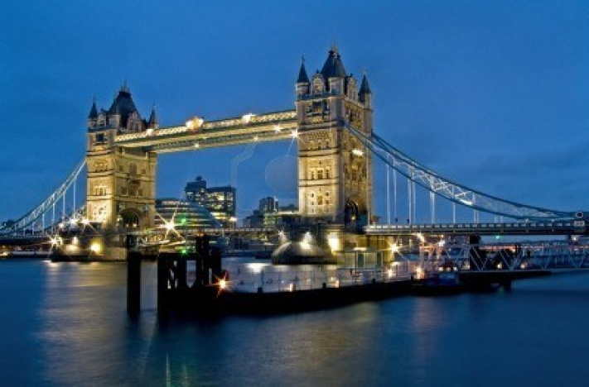
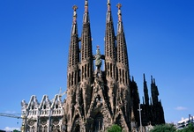
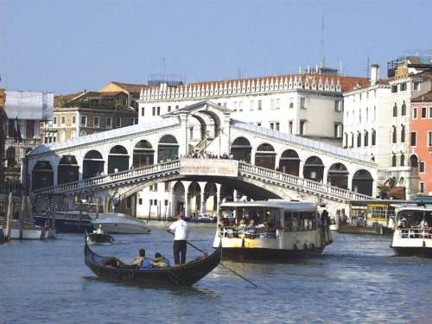
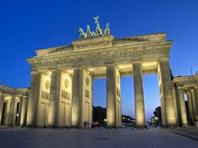
Welche Städte siehst du auf den Fotos? Warst du dort? Welche Stadt/welches Land möchtest du besuchen?

Slide 13
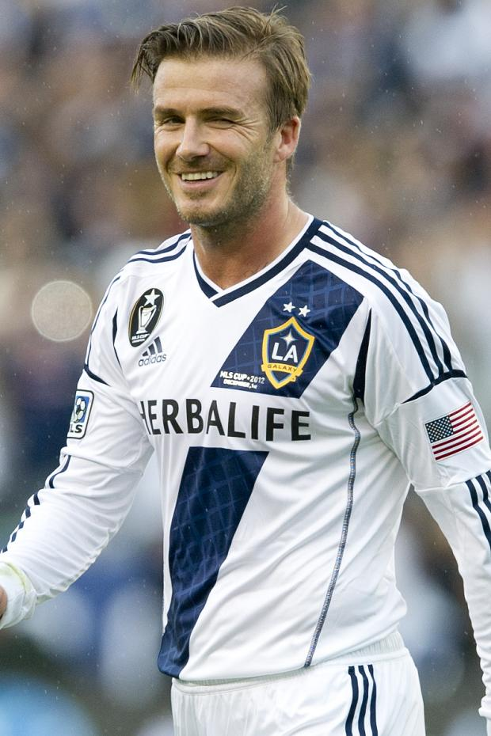
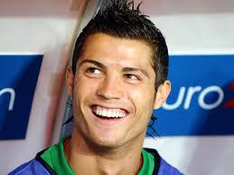
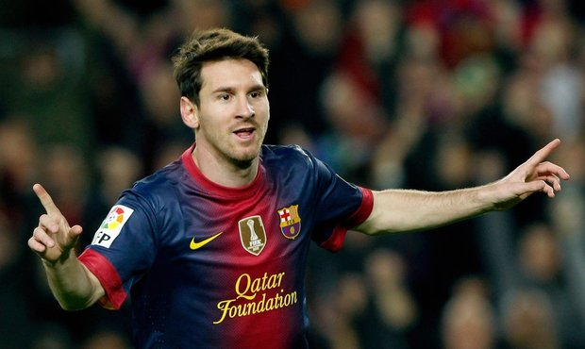
Kennst du diese Persönlichkeiten? Woher kommen sie? Was ist ihre Muttersprache?

Slide 14
Citace
Paris
GLSVLSI 2013. GLSVLSI 2013 [online]. 2013 [cit. 2013-01-31]. Dostupné z: http://www.glsvlsi.org/
Barcelona
Hotels in Barcelona. Hotels in Barcelona [online]. 2012 [cit. 2013-01-31]. Dostupné z: http://www.confortelhotels.de/hotels-in-barcelona.htm
London
Reklamní fotografie - Night shot of famous London Tower bridge. Reklamní fotografie - Night shot of famous London Tower bridge [online]. 2012 [cit. 2013-01-31]. Dostupné z: http://www.google.de/imgres?q=London&hl=cs&tbo=d&biw=1280&bih=891&tbm=isch&tbnid=qM6ewk2sgJD6MM:&imgrefurl=http://cz.123rf.com/photo_1462931_night-shot-of-famous-london-tower-bridge.html&docid=eLa3561udBQXKM&imgurl=http://us.123rf.com/400wm/400/400/Baloncici/Baloncici0708/Baloncici070800068/1462931-night-shot-of-famous-london-tower-bridge.jpg&w=1200&h=900&ei=DCYKUeyoLKeZ0QWFzYG4DQ&zoom=1&iact=rc&dur=112&sig=105501467630670430479&page=1&tbnh=142&tbnw=170&start=0&ndsp=28&ved=1t:429,r:11,s:0,i:191&
Berlin
Mercedes Benz Fashion Week :::. Mercedes Benz Fashion Week ::: [online]. 2012 [cit. 2013-01-31]. Dostupné z: http://www.google.de/imgres?q=Berlin&hl=cs&tbo=d&biw=1280&bih=891&tbm=isch&tbnid=FVtUbvv00gRpxM:&imgrefurl=http://www.anninaroescheisen.com/me-you/my-diary/mercedes-benz-fashion-week-berlin/&docid=f-gmacPfvn8lIM&imgurl=http://www.anninaroescheisen.com/wp-content/uploads/2013/01/Berlin_Brandenburger_Tor_Nacht.jpg&w=2293&h=1637&ei=pyYKUZbzOaSd0QW61IHABQ&zoom=1&iact=hc&vpx=754&vpy=165&dur=824&hovh=190&hovw=266&tx=221&ty=130&sig=105501467630670430479&page=1&tbnh=143&tbnw=215&start=0&ndsp=30&ved=1t:4
Venedig
Bilder von der Rialtobrücke in Venedig. Bilder von der Rialtobrücke in Venedig [online]. 2012 [cit. 2013-01-31]. Dostupné z: http://www.google.de/imgres?q=Venedig&hl=cs&tbo=d&biw=1280&bih=891&tbm=isch&tbnid=ZwigN2oW3ityAM:&imgrefurl=http://www.venedig.com/Bildergalerie/VenedigRialtobrueckeBilder/VenedigRialtobrueckeBilder.htm&docid=hBBaAqsJhujy8M&imgurl=http://www.venedig.com/Bildergalerie/VenedigRialtobrueckeBilder/Venedig-Rialtobruecke-35.jpg&w=500&h=375&ei=OScKUcD6FIu00QWW84CwCg&zoom=1&iact=rc&dur=324&sig=105501467630670430479&page=1&tbnh=143&tbnw=206&start=0&ndsp=30&ved=1t:429,r:14,s:0,i:121&tx=106&ty=92
Prag
Prag das tanzende haus high resolution HD Wallpaper. Prag das tanzende haus high resolution HD Wallpaper [online]. 2013 [cit. 2013-01-31]. Dostupné z: http://www.google.de/imgres?q=Prag&hl=cs&tbo=d&biw=1280&bih=891&tbm=isch&tbnid=IwOxuwFedOHmBM:&imgrefurl=http://onlyhdwallpapers.com/high-definition-wallpaper/prag-das-tanzende-haus-high-resolution-desktop-hd-wallpaper-438299/&docid=q1X7z7V3Q62nQM&imgurl=http://onlyhdwallpapers.com/wallpaper/prag_das_tanzende_haus_high_resolution_desktop_960x1021_wallpaper-438299.jpg&w=960&h=1021&ei=JigKUZeoEK6A0AWx74GQCg&zoom=1&iact=hc&vpx=720&vpy=300&dur=312&hovh=232&hovw=218&tx=90&ty=133&sig=10550146763067043

Slide 15
Ronaldo
Biography. Biography [online]. 2012 [cit. 2013-01-31]. Dostupné z: http://www.google.de/imgres?q=Ronaldo&hl=cs&tbo=d&biw=1280&bih=891&tbm=isch&tbnid=3tIxP9GNTTRyVM:&imgrefurl=http://www.cristianoronaldo7.net/biography/&docid=7e3G3T8PvHOpTM&imgurl=http://www.cristianoronaldo7.net/wp-content/uploads/2008/02/cristiano-ronaldo-smile.jpg&w=800&h=600&ei=zykKUdXaCMXmtQbyuoCgAg&zoom=1&iact=hc&vpx=712&vpy=406&dur=126&hovh=194&hovw=259&tx=157&ty=136&sig=105501467630670430479&page=2&tbnh=133&tbnw=171&start=37&ndsp=43&ved=1t:429,r:56,s:0,i:318
Messi
Messi lepší než Ježíšek, góly naděloval celý rok! Podívejte se na všechny. Messi lepší než Ježíšek, góly naděloval celý rok! Podívejte se na všechny [online]. 2013 [cit. 2013-01-31]. Dostupné z: http://isport.blesk.cz/clanek/fotbal-zahranicni-ligy-spanelsko/135274/messi-lepsi-nez-jezisek-goly-nadeloval-cely-rok-podivejte-se-na-vsechny.html
Beckham
Qatar bid for Becks. Qatar bid for Becks [online]. 2010 [cit. 2013-01-31]. Dostupné z: http://www.google.de/imgres?q=Beckham&hl=cs&tbo=d&biw=1429&bih=995&tbm=isch&tbnid=t8NAunZxmJAYmM:&imgrefurl=http://www.thesun.co.uk/sol/homepage/sport/football/4733739/David-Beckham-tempted-with-20million-deal-to-star-in-Qatar.html&docid=1WE9YM7eKaQOeM&imgurl=http://img.thesun.co.uk/multimedia/archive/01644/beckham_1644378a.jpg&w=620&h=930&ei=hisKUaCyL-nL0QWZu4GIBQ&zoom=1&iact=rc&dur=93&sig=105501467630670430479&page=1&tbnh=149&tbnw=102&start=0&ndsp=51&ved=1t:429,r:19,s:0,i:143&tx=61&ty=103
Ewa Farna poprvé o rozchodu: Marcuse mám pořád ráda. Ewa Farna poprvé o rozchodu: Marcuse mám pořád ráda [online]. 2011 [cit. 2013-01-31]. Dostupné z: http://www.google.de/imgres?q=Eva+Farn%C3%A1&start=161&hl=cs&tbo=d&biw=1429&bih=995&tbm=isch&tbnid=dvivedofLZIvDM:&imgrefurl=http://www.novinky.cz/koktejl/223866-ewa-farna-poprve-o-rozchodu-marcuse-mam-porad-rada.html&docid=zmTvXt91WKKn7M&imgurl=http://media.novinky.cz/684/236849-top_foto1-0s7iw.jpg&w=600&h=338&ei=wy4KUYjNF-a40QXR9oCICg&zoom=1&iact=rc&dur=279&sig=105501467630670430479&page=4&tbnh=139&tbnw=238&ndsp=59&ved=1t:429,r:86,s:100,i:262&tx=113&ty=91
Adele
ADELE FACE. ADELE FACE [online]. 2012 [cit. 2013-01-31]. Dostupné z: http://www.google.de/imgres?q=adele&um=1&hl=cs&sa=N&tbo=d&biw=1429&bih=995&tbm=isch&tbnid=X-05bkRjNG4XjM:&imgrefurl=http://www.mrwallpaper.com/adele-face-wallpaper/&docid=S7m6jEoMTnL0SM&imgurl=http://www.mrwallpaper.com/wallpapers/adele-face.jpg&w=2560&h=1600&ei=xS8KUZq7Msbi4QT98oGwDQ&zoom=1&iact=hc&vpx=199&vpy=290&dur=1421&hovh=177&hovw=284&tx=163&ty=138&sig=105501467630670430479&page=1&tbnh=140&tbnw=225&start=0&ndsp=20&ved=1t:429,r:8,s:0,i:106

